Slide 2
Equipo # 3
Profesoras : Asignaturas:
Mayra Hernández Química Área II
Genoveva alemán Chapa Problemas sociales y políticos
Yolanda López rosales Psicología

Slide 3
Ciclo escolar de aplicación del proyecto 2019-2020
Fecha de inicio: enero de 2020
Fecha de termino: abril de 2020

Slide 4
CUADRO DE ANÁLISIS DE LA INTERDISCIPLINARIEDAD Y APRENDIZAJE COOPERATIVO CONCLUSIONES GENERALES
1. ¿Qué es? | La interdisciplinariedad es el trabajo profesional o académico en el cual participan dos o más disciplinas de diferentes áreas de conocimiento aportando cada una a un determinado problema o situación a resolver.
2. ¿Qué características tiene ? | Colaboración y cooperación de conocimientos teóricos y prácticos de cada disciplina con las diferentes áreas. Desarrolla habilidades practicas Resuelve problemas de la vida cotidiana. Establece objetivos viables y precisos
3. ¿Por qué es importante en la educación? | Pone en práctica los conocimientos teóricos. Cuestiona lo que muchas veces no estamos acostumbrados a cuestionar, y es la relación que tiene las diferentes disciplinas y el uso que le podemos dar fuera del aula. A lo cual hace del conocimiento interesante y productivo para los alumnos y docentes. Bien dicen que si no hay interés no hay aprendizaje.

Slide 5
4. ¿Cómo motivar a los alumnos para el trabajo interdisciplinario? | Distinguiendo los diferentes productos de utilidad que se han llevado a cabo a favor del ser humano, gracias al trabajo interdisciplinario, a través de estudios de casos que se han dado sobretodo en México. Por ejemplo en los proyectos a favor del medio ambiente, de la tecnología, de la medicina, entre otras. A partir de una problemática de interés para los alumnos. Así mismo partir de sus propios intereses de los alumnos, para dirigir hacia los objetivos y estrategias de aprendizaje.
5. ¿Cuáles son los prerrequisitos materiales, organizacionales y personales para la planeación del trabajo interdisciplinario? | Partir de los planes y programas de estudios, buscar e identificar los conceptos o contenidos que puedan llegar a complementarse, Exige la creación de enfoques integradores y no la imposición de un currículo integrador. Empezarse por nuestras comunidades El objetivo debe ser medible y evaluable. Los requisitos personales son el interés y una actitud abierta hacia la reflexión y el intercambio.
6. ¿Qué papel juega la planeación en el trabajo interdisciplinario y qué características debe tener? | Se vuelve una herramienta indispensable ya que es un guía para que los determinados proyectos puedan cumplir con su objetivo. Evita pérdida de tiempo, e imprecisión en las decisiones o temas.

Slide 6
El aprendizaje cooperativo
1. ¿Qué es? | El aprendizaje cooperativo es el trabajo en equipo donde tienen un objetivo común, se trabaja sistemáticamente, en el cual se va construyendo diferentes saberes.
2. ¿Cuáles son sus características? | Responsabilidad compartida Habilidad interpersonal Empatía y valorización de la diversidad
3. ¿ Cuáles son sus objetivos? | Aprender a trabajar de manera colaborativa Escuchar y respetar las opiniones de los demás Metas compartidas Relaciones interpersonales

Slide 7
4. ¿Cuáles son las acciones de planeación y acompañamiento más importantes del profesor, en éste tipo de trabajo? | Guiar y monitorear el trabajo de los alumnos Mediar entre el conocimiento y el alumno Formar equipos de trabajo
5. ¿De qué manera se vinculan el trabajo interdisciplinario, y el aprendizaje cooperativo? | Se adquieren los conocimientos de diferentes perspectivas. Es una interacción esencial del conocimiento que involucra un intercambio de significados, teóricos, prácticos, humanos, etc.

Slide 8
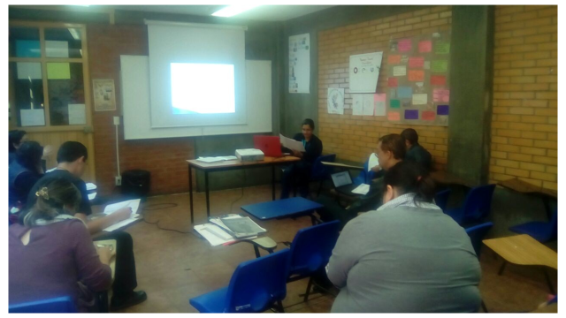
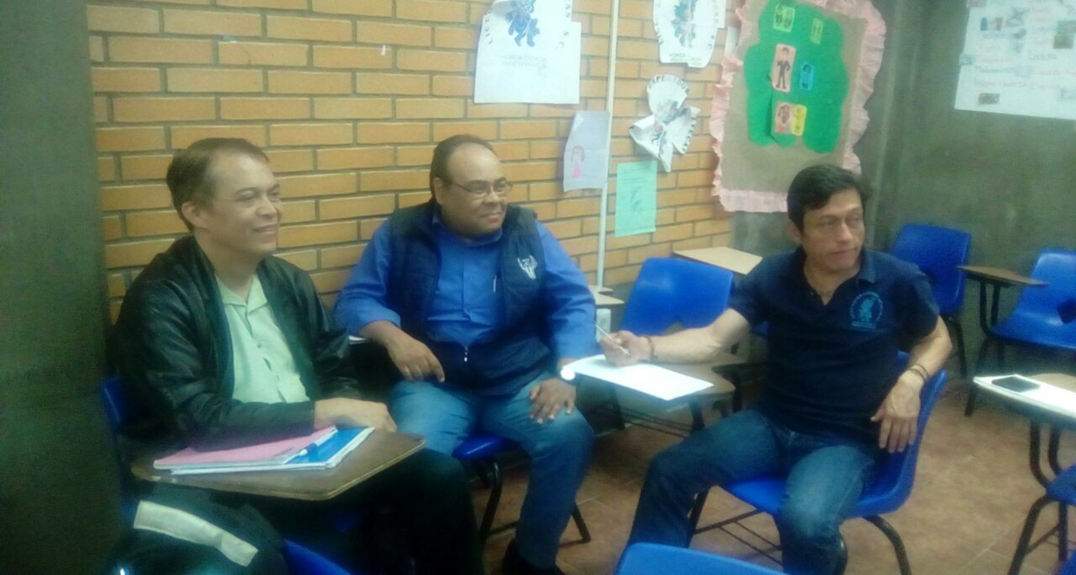
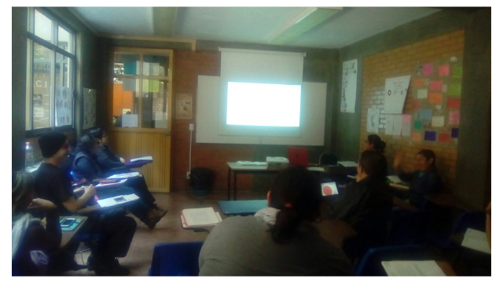
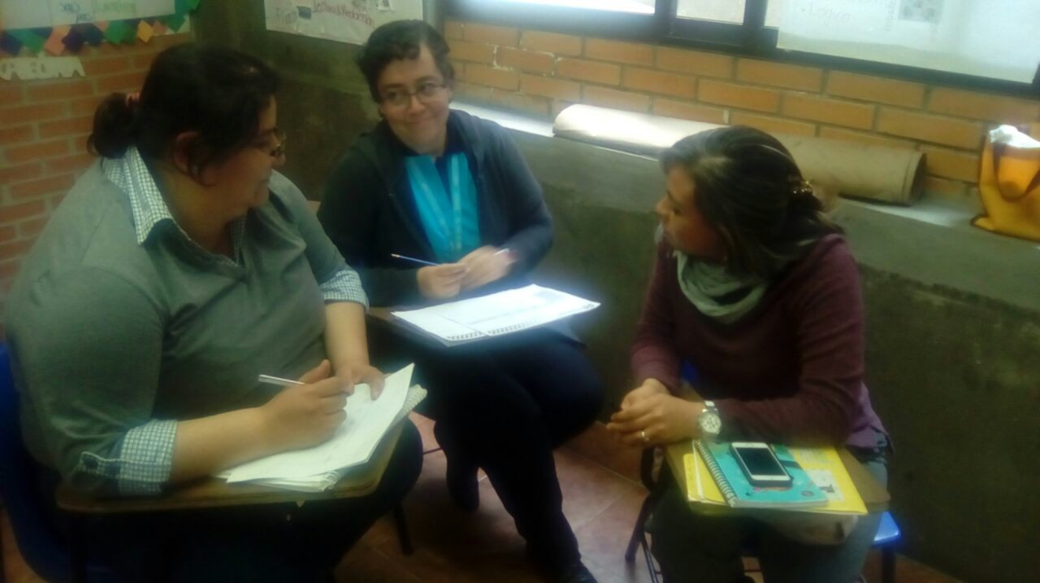
Fotografías de la sesión
Máximo 3 diapositivas

Slide 9
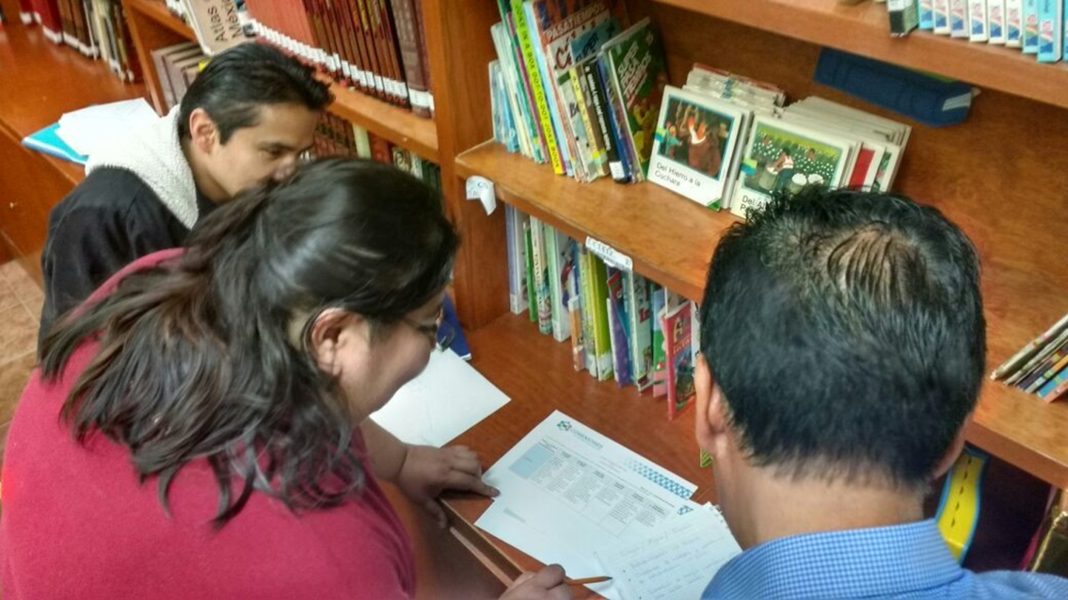
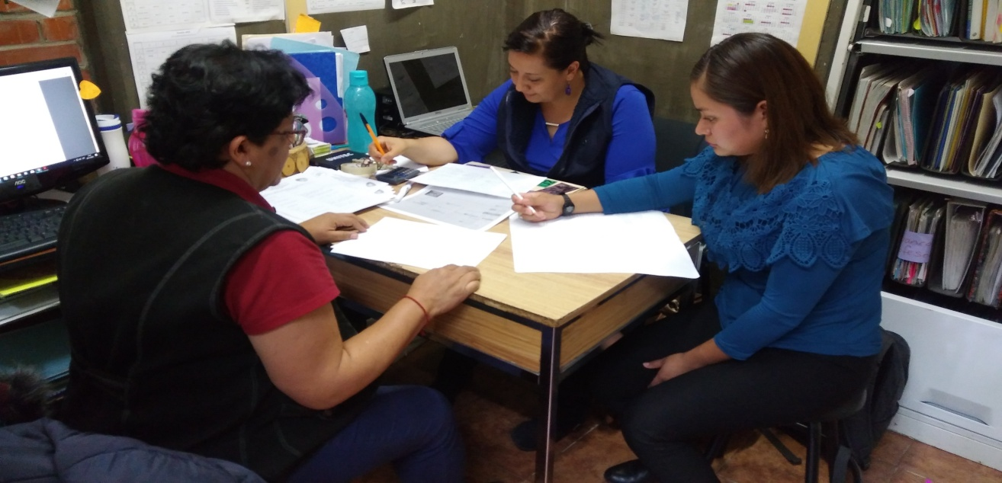
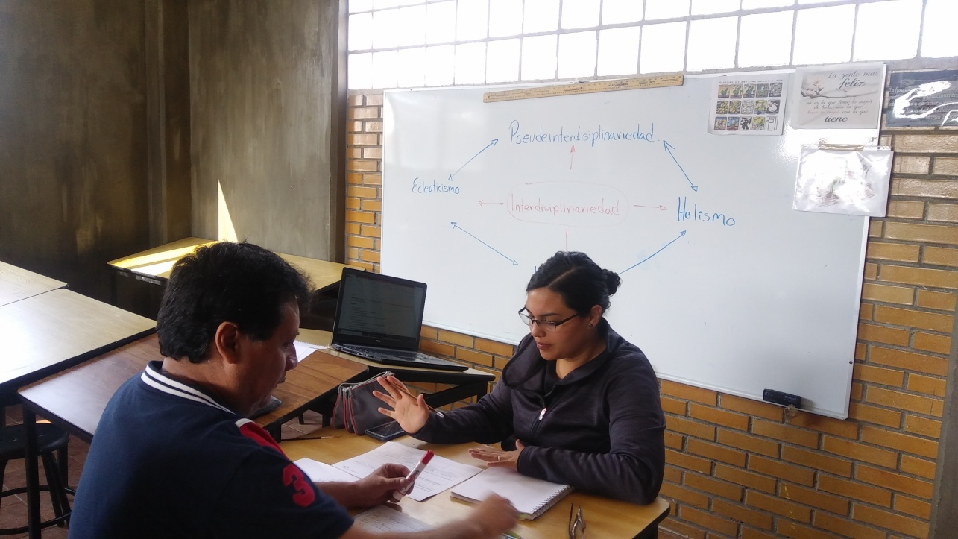

Slide 10
5 b. organizador grafico
.
Problemas Sociales Políticos y Económicos de México
Unidad: IV: Estructura Social de México
Manipulación
Conflictiva social
Desigualdad
Cultura
Atender nuestras emociones para manejar frustraciones.
(Salud mental vs. Suicidio)
Química IV
Unidad 3: 3.2 Equilibrio químico
Equilibrio
Desequilibrio
Sustancias químicas
Psicología
Unidad: 2 Bases biológicas de la conducta
Homeostasis
Neurotransmisores
Unidad :8 Psicología Social
Salud mental
Problemas sociales

Slide 11
Estructura Inicial de Planeación
Elaboración del Proyecto (Producto 8)
Nombre del proyecto :
Atender nuestras emociones para manejar frustraciones. (Salud mental vs. Suicidio)
Nombre de las profesoras participantes y asignaturas:
Mayra Hernández Montes: Química
Genoveva Alemán Chapa: Problemas Políticos Sociales y Económicos de México
Yolanda López Rosales : Psicología

Slide 12
5 d. objetivo general del proyecto
Que las y los estudiantes de 6to año de preparatoria implementen y promuevan acciones para la atención emocional en su contexto escolar y social para la prevención del suicidio.

Slide 13
5 c. introducción o justificación. Descripción del proyecto
La OMS define el suicidio como un acto deliberadamente iniciado y realizado por una persona en pleno conocimiento o expectativa de su desenlace fatal. A este respecto, la OMS señala al suicidio como un problema multifactorial, que resulta de una compleja interacción de factores biológicos, genéticos, psicológicos, sociológicos y ambientales. No obstante, apunta que la prevención y el tratamiento adecuado de la depresión, abuso de alcohol y otras sustancias, así como de quienes han intentado suicidarse, permite la reducción de las tasas de suicidio De acuerdo a la Comisión Nacional de Protección Social en Salud, del gobierno de México, el suicidio se encuentra entre las 20 principales causas de muerte a nivel mundial para personas de todas las edades. En México, según datos recabados por el Instituto Nacional de Estadística y Geografía (INEGI), el rango de edad en que se presenta mayormente el suicidio es entre los 15 y los 29 años y el índice es mayor en hombres que en mujeres. A nivel nacional, la Ciudad de México ocupa el lugar 18 en suicidios y la Alcaldía de Iztapalapa el primer lugar hasta el momento en este 2019. El Liceo Emperadores Aztecas está ubicado en la Alcaldía de Iztapalapa por lo que el alumnado de nivel preparatoria vive expuesto a factores de riesgo que lo hace vulnerables a esta problemática. Fuentes: Comisión Nacional de Protección Social en Salud, 10 de septiembre de 2019 https://www.gob.mx/salud%7Cseguropopular/articulos/10-de-septiembre-dia-mundial-de-la-prevencion-del-suicidio?idiom=es

Slide 14
Intención: abordar un problema
¿Qué acciones pueden implementar los alumnos de 6to. de preparatoria para difundir en su comunidad la importancia de atender oportunamente la salud emocional y prever el suicidio ?

Slide 15
Objetivo general: Que las y los estudiantes de 6to año de preparatoria implementen y promuevan acciones en la comunidad para la atención emocional y la prevención del suicidio

Slide 16
Planeación de proyectos Interdisciplinarios
¿A qué responde la necesidad de crear proyectos interdisciplinarios como medio de aprendizaje? A la búsqueda de una educación que lleve los conocimientos académicos o cognitivos a la practica en la vida diaria. ¿Cuáles son los elementos fundamentales para la estructuración y planeación de los proyectos interdisciplinarios? Interés y motivación tanto de los alumnos como los profesores, indagación, análisis y reflexión, cuestionamientos y monitoreo constante de los profesores. ¿Cuál es “el método” o “los pasos” para acercarse a la Interdisciplinariedad”? Conocer el contenido del programa de su asignatura, jerarquizar los elementos dentro del programa, los que pueden ser transferibles, reconocer los temas que podrían relacionarse con otras asignaturas y reconocer un elemento de la realidad que se puede abordar con diferentes asignaturas. ¿Qué características debe de tener el nombre del proyecto interdisciplinario? Debe cumplir con las características de tener u nombre atractivo, novedoso y actual, produciendo interés por parte de alumnos y comunidad.
Documentación del proceso y portafolios de evidencias
¿Qué se entiende por “Documentación”? recopilación de información que dan evidencia de la consolidación del aprendizaje. ¿Qué evidencias de documentación concretas se esperan cuando se trabaja de manera interdisciplinaria? Acciones de los alumnos, seguimiento del proceso, material de trabajo, etc. ¿Cuál es la intención de documentar en un proyecto y quién lo debe de hacer? El alumno era responsable, pues será consiente y observara su avance en el transcurso del proyecto, así el alumno descubrirá que su trabajo es digno de darlo a conocer.

Slide 17
Gestión de Proyectos interdisciplinarios
¿Qué factores se deben tomar en cuenta para hacer un proyecto? ¿Cómo se deben organizar? Tomar en cuenta el alcance del proyecto para organizar en tiempo y forma que se le dedicará. Considerar los elementos del programa y delimitar la problemática Que tenga un impacto hacia la comunidad Recursos y materiales de apoyo ¿Cómo se pueden identificar los puntos de interacción que permitan una indagación, desde situaciones complejas o la problematización? Creando espacios de acercamiento y círculos de apoyo que permitan compartir experiencias, puntos de vistas y perspectivas acerca de la problematización. Si se toma en cuenta lo que se hace generalmente, para el trabajo en clase ¿Qué cambios deben hacerse para generar un proyecto interdisciplinario? Dar un giro innovador a la investigación, que conlleve una participación activa de los jóvenes. Planear y lleva a cabo nuevas y diferentes estrategias de aprendizaje. ¿Cómo beneficia al aprendizaje el trabajo interdisciplinario? Desarrollando diferentes habilidades que puedan llevar a cabo en su vida cotidiana y resolución de problemas.

Slide 18
El desarrollo profesional y la formación docente
¿Qué implicaciones tiene, dentro del esquema de formación docente, el trabajo orientado hacia la interdisciplinariedad? Desarrollo y crecimiento en lo profesional y personal Innovación y actualización en su enseñanza y proceso de formación. Relaciones interpersonales ¿Qué dimensiones deben tenerse en cuenta para proyectos interdisciplinarios? Analítica Temporal y espacial Investigativa Novedosa y creativa

